Slide 1

DEN ØKONOMISKE VÆRDI AF EN DATADREVET LTV-MODEL
Problemformulering
Hvordan kan Totalkredit videreudvikle og implementere en datadrevet ejendomsværdimodel, der forbedrer præcisionen i den løbende LTV-overvågning og samtidig minimerer medarbejderomkostningerne til fysiske vurderinger?
Mathilde Gudbjørn Sanbeck Nilsson (zpn710)
Carl-Emil Rohde (kvb125)
Emil Oliver Olesen (fps618)
8. maj 2026

Slide 2
TOTALKREDIT
Agenda
01
Situation
Totalkredit og nuværende vurderingspraksis
02
Komplikation
Skaléringsudfordring og konkurrencepres
03
Løsning
Datadrevet AVM-model: Data, Granularitet, Governance
04
Finansiel implikation
Kapitalfrigivelse og omkostningsbesparelse
05
Risici og næste skridt
Implementeringsplan og risikomitigering

Slide 3
EXECUTIVE SUMMARY
VÆRDIMODEL STRATEGI
TOTALKREDIT
Executive Summary
SITUATION
KOMPLIKATION
LØSNING
Totalkredit er markedsleder med 52% markedsandel og ~1.000 mia. kr. i udlån til private boligejere
Tæt overvågning af LTV er forudsætningen for profitabel og konkurrencedygtig drift
Ejendomsvurderinger foretages typisk kun ved salg eller lånoptagelse – op til 3 år mellem opdateringer
Fysiske vurderinger skalerer ikke med porteføljens størrelse og skaber unødige omkostninger
Upræcise LTV-estimater binder kapital unødvendigt og øger regulatorisk eksponering
Konkurrenter som Nykredit investerer massivt i AVM – Totalkredit risikerer at tertinke
Implementér datadrevet AVM-model med tre fokusområder:
(1) Dataintegration: Kombiner interne data med Tinglysning, BBR og Danmarks Statistik
(2) Postnummer-granularitet: R² forbedres fra 0,35 til 0,72
(3) Regulatorisk governance: Proaktiv Finanstilsyn-dialog fra dag ét
Modellen kan frigive 7–8 mia. kr. i kapital og spare 110–120 mio. kr. per år i vurderingsomkostninger

Slide 4

AGENDA
AGENDA
TOTALKREDIT
01
Situation
Totalkredit og nuværende vurderingspraksis
01
Situation
01
Situation
02
Complication
03
Resolution
04
Financiel implikation
05
Risici og næste skridt
02
Komplikation
02
Complication
03
Løsning

Slide 5
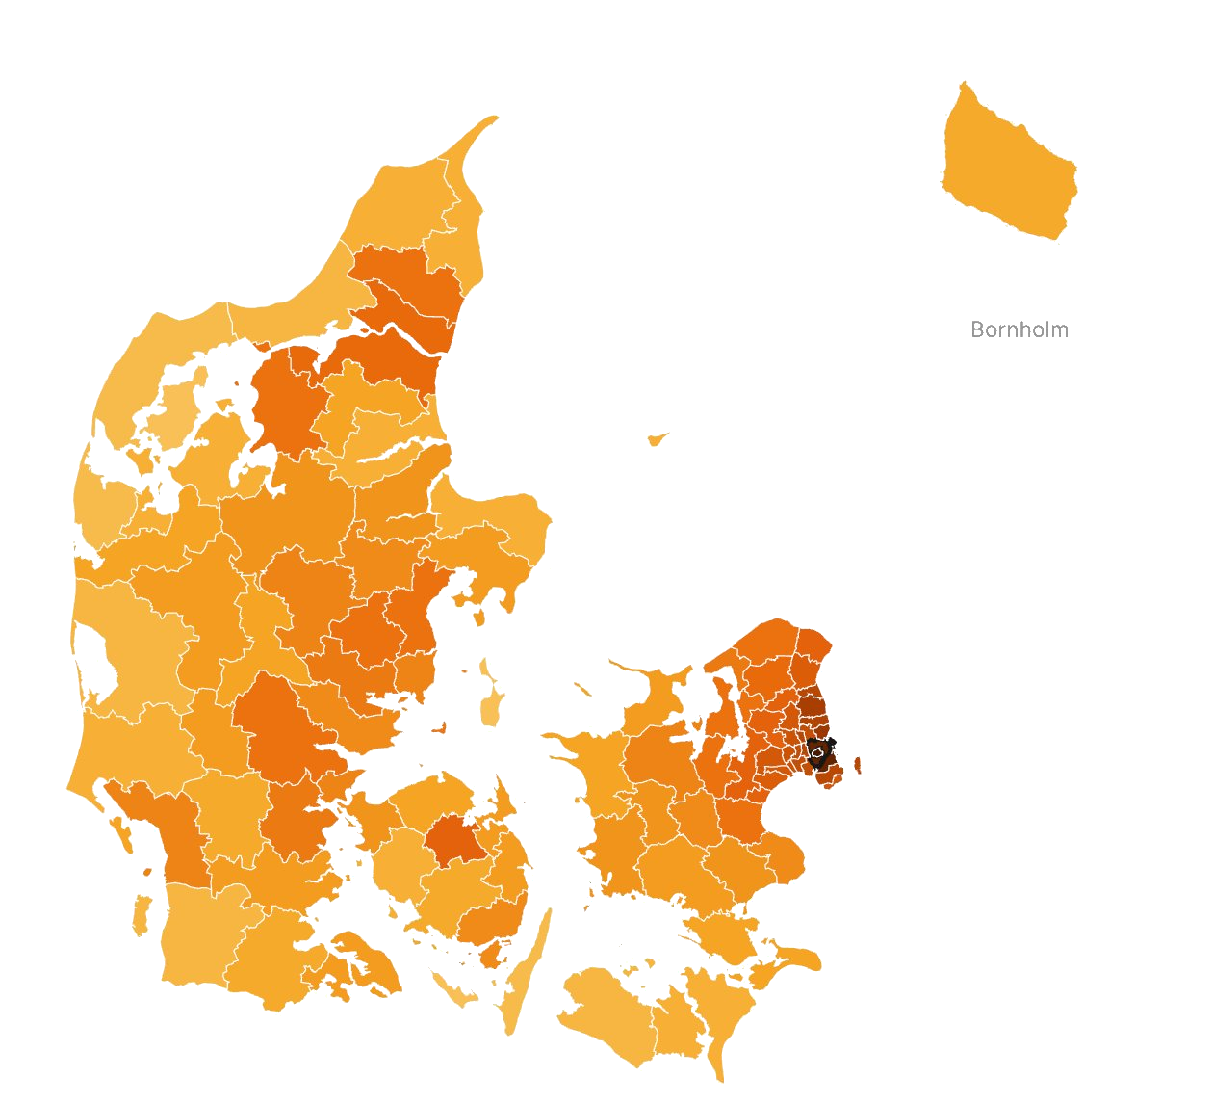
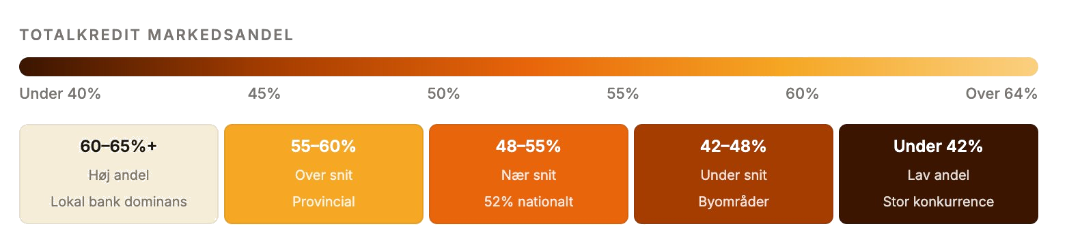
SITUATION
INTRODUKTION
TOTALKREDIT
Totalkredit er Danmarks dominerende realkreditinstitut – præcis LTV-overvågning er afgørende for fortsat profitabilitet
Totalkredits andel af realkreditmarkedet, fordelt på danske kommuner
Markedsandel
(realkreditobligationer)
~1.000
Mia. kr. i udlån
til private boligejere
Totalkredit
Dansk realkredit
Nordea
Jysk realkredit
200.000+
Modent og konsolideret realkreditmarked med konkurrence på service og pris
Vurderinger foretages af Totalkredit om året
Kapitaloptimering via præcis LTV-overvågning er et nøglestrategisk parameter
Data udgør næste konkurrenceparameter – og Totalkredit sidder på en unik dataposition
Aktive lån
i porteføljen
Tæt synergi med Nykredit-koncernens overordnede digitale strategi
Kilde: Årsrapport 2023, Finanstilsynet

Slide 6
SITUATION
WORKFLOW
TOTALKREDIT
En 90% mere præcis ejendomsværdimodel sparer ~114 mio. kr./år i lønomkostninger og øger udlånskapaciteten med ~7,8 mia. kr.
Totalkredits skal øge kvaliteten af ejendomsværdimodellen med 90%… …så fremskrevne ejendomsværdier bliver 90% mere præcise
År
2005
2010
2015
2020
2025
2026
Hvis kun 10% af vurderingerne foretages af specialister…
…Kan medarbejderstaben reduceres med ~ 114 mio. kr./år
Ejendom 1
Totalkredit
vurderingsspecialist
Ejendom 2
Ejendom 3
10%
Ejendom 4
90%
Ejendom 5
Kvalitet
Ejendom 6
Kunde
Færdig vurdering
90%
Ejendom 7
Ejendom 8
Eksempel:
En ejendom som sidst blev fysisk vurderet i 2010, kan nu fremskrives med 90% større nøjagtighed til nutidsværdi
Når en kunde bestiller en vurdering, skal 90% af sagerne foretages af ejendomsværdimodellen…
…Det kan lade sig gøre fordi, at ejendomsværdimodellens kavlitet øges med 90%, og skaber mere præcise vurderinger
Ejendomsværdimodel
Fysisk vurdering
Ejendomsværdimodel
Kilde: Intern data

Slide 7
SITUATION
AMBITION
TOTALKREDIT
Totalkredit ser en forbedret ejendomsværdimodel som en drivende faktor for, at sænke marginalomkostningerne for medarbejdere, og forbedre risikostyring af instituttets portefølje
Totalkredits nuværende model-performance på forskellige ejendomstyper… …og hvad det har af betydning
Afvigelse fra markedspris [%]
Finanstilsynet kræver en præcis ejendomsmodel for at tillade vurderinger uden besigtigelse
Med nuværende model, skal en ejendom fysisk være besigtiget indenfor 3 år, før modellen må bruges
Finanstilsynet
Den samlede værdi af totalkredits udlån kontra værdien af porteføljen, har stor betydning for kapitalkravet
Totalkredit kan øge deres udlån markant og sikre bedre risikostyring, med en præcis ejendomsværdimodel
Porteføljestyring
Q1
Q2
Q3
Q4
Q1
Q2
Q3
Q4
Q1
Q2
Q3
Q4
Q1
Totalkredit er markedsleder, og har mest intern data tilgængeligt på området, som kan udnyttes bedre
Der opereres i et meget transparent marked, hvor mange offentlige datakilder frit tilgængelige
2023
2024
2025
2026
Ejerlejligheder
Fritidshus
Parcel -og rækkehus
Ejendomsværdimodel
Kilde: Intern data

Slide 8
AGENDA
AGENDA
TOTALKREDIT
02
Komplikation
Skaléringsudfordringen og konkurrencepres kræver handling
01
Situation
02
Complication
03
Resolution
04
Financiel implikation
05
Risici og næste skridt
02
Komplikation
03
Løsning

Slide 9
COMPLICATION
MODEL SKALERING
TOTALKREDIT
Fysisike vurderinger skalerer ikke – regulering og tiltagende konkurrence kræver ny løsning
Nuværende vurderingsmodel er omkostningstung og skalerer ikke med portefølje.
En datadrevet model fremhæver potentiel upside ved automatisering og kapitalfrigivelse
Eksiterende vurderingsflow
Ejendomme vurderes i gennemsnit kun hvert 7. år, fysisk
– en praksis der skaber unødig kapital- og risikobinding.
En konkurrencedygtig løsning som skalerer med hele porteføljen.
01
Initial vurdering ved lånoptagelse
Direkte kapitalfrigivelse via præcis RWA-beregning og Real-time LTV-overvågning.
02
Ingen systematisk opdatering
Færre medarbejderomkostninger, med en samlet estimeret besparelse: 111–120 mio. kr. per år.
03
Ny vurdering kun ved transaktion
Behold eksisterende model
ssss
Datadrevet model
Konsekvenser for Totalkredit
• Afvigelse mellem bogført og reel LTV
• Ressourcekrævende fysiske besigtigelser
• Begrænset real-time risikostyring
• Unødvendig kapitalbinding (højere RWA)
• Regulatorisk eksponering
Høje direkte omkostninger
Manuelle processer
Lang responstid
Fremtidssikring
Konkurrencedygtig
Kapitalfrigivelse
Kilde: Årsrapport 2023, Finanstilsynet

Slide 10
AGENDA
AGENDA
TOTALKREDIT
03
Løsning
Tre fokusområder: Dataintegration · Granularitet · Governance
01
Situation
02
Komplikation
03
Løsning
04
Financiel implikation
05
Risici og næste skridt

Slide 11
RESOLUTION
OVERORDNET ANBEFALING
TOTALKREDIT
Totalkredit bør implementere en datadrevet AVM-model med tre fokusområder, der tilsammen frigiver kapital og reducerer omkostninger
#1 – Dataintegration
#2 – Geografisk granularitet
#3 – Regulatorisk governance
Kombiner Totalkredits interne vurderingsdatabase med Tinglysning.dk, BBR og Danmarks Statistik
Dataintegration muliggør automatisering og 50–70% reduktion i manuel indsats
Historiske transaktionsdata er nøglen til at træne en præcis og robust model
Postnummer-niveau er den optimale balance: R² forbedres fra 0,35 til 0,72
Kvartersniveau giver marginal gevinst men lider af dataknaphed
Geografisk granularitet er den enkeltfaktor der mest forbedrer modelpræcision
Proaktiv dialog med Finanstilsynet anbefales fra dag ét i projektet
GDPR-overholdelse via anonymisering og formålsbegrænsning af ejendomsdata
CRR/CRD VI krav opfyldes via backtesting, intern validering og dokumenteret metode
Mål: Frigiv kapital via lavere RWA ● Reducer vurderingsomkostninger med ~50–70% ● Styrk real-time risikoovervågning

Slide 12
RESOLUTION – FOKUS #1
DATAINTEGRATION
TOTALKREDIT
Kombination af interne og eksterne data muliggør en robust AVM-model med bred porteføljedækning
INTERNE DATA
EKSTERNE DATA
Historiske vurderinger (intern database)
Låne- og afdragsprofiler
Geografisk metadata pr. ejendom
Kundeadfærdsdata
Tidligere transaktioner i portefølje
Tinglysning.dk – handelspriser og transaktioner
BBR – bygnings- og boligdata
Danmarks Statistik – makroøkonomi
DinGeo – geografisk/GIS-data
Ejendomsmarkedsdata (kommercielle udbydere)
+
Kombination af interne og eksterne data muliggør automatisering og reduktion af manuel indsats med ~50–70%. Tinglysning.dk er den vigtigste eksterne datakilde til løbende validering.

Slide 13
RESOLUTION – FOKUS #2
GEOGRAFISK GRANULARITET
TOTALKREDIT
Postnummer-niveau er den optimale balance: R² forbedres fra 0,35 til 0,72 – en fordobling af forklaringskraft
National
R²=0,35
Grov estimation
Nøglevariabler i modellen
Areal (m²) og boligtype
Regional
R²=0,48
Bedre segmentering
Bygningsalder og stand
Kommune
R²=0,61
God dækning
Afstand til centrum
Nærhed til skoler og transport
Postnummer ✓
Optimal balance
R²=0,72
Markedsindeks (kvartalsvis)
Postnummer-granularitet
Kvarter
Dataknaphed
R²=0,78
Postnummer-granularitet øger R² fra 0,35 (nationalt) til 0,72 – en fordobling af forklaringskraft. Kvartersniveau giver marginalt bedre præcision men lider af dataknaphed.
Kilde: Regressionsanalyse baseret på Tinglysning.dk transaktionsdata; egne beregninger

Slide 14
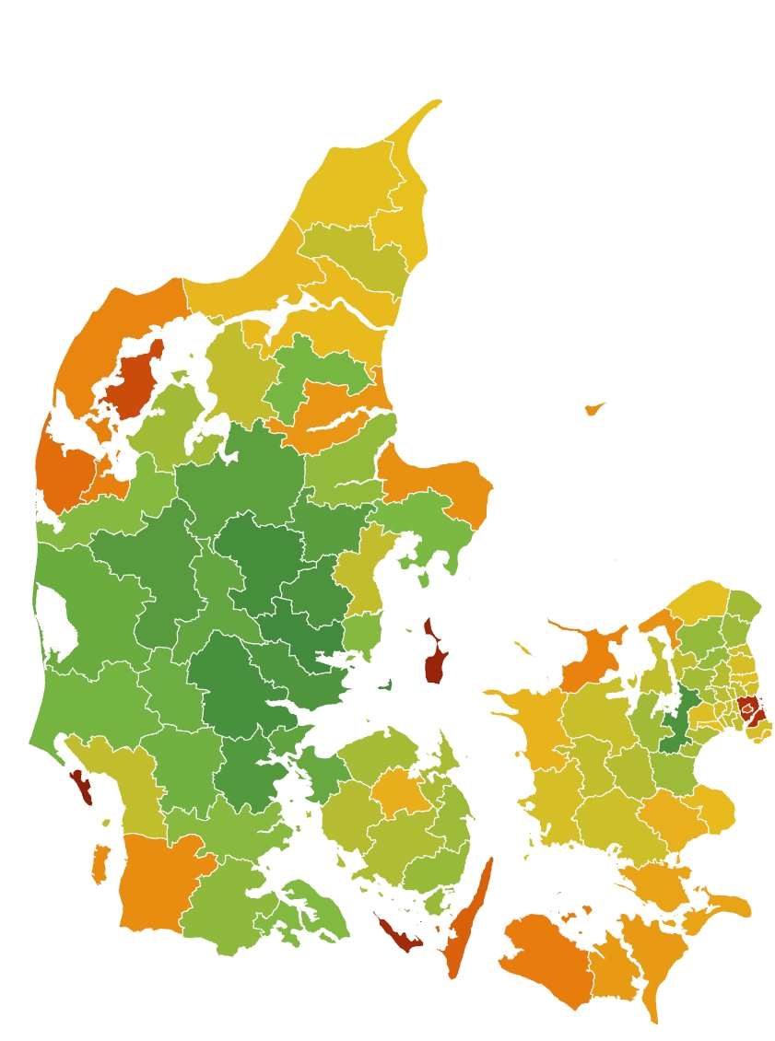
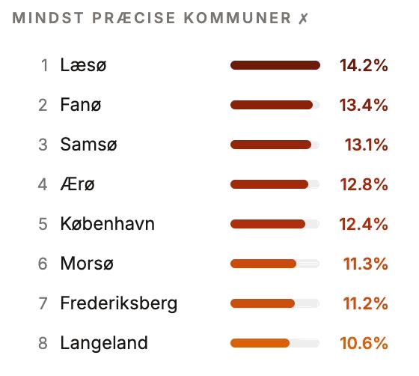
RESOLUTION – FOKUS #2
PRÆCISIONSTAB
TOTALKREDIT
Fokus på optimering i store vækstområder og små kommuner er nøglen til bedre modelpræcision
De to primære områder hvor ejendomsværdimodellen kan forbedres mest
STORE VÆKSTOMRÅDER
Priser i København, Aarhus mv. kan variere markant fra gade til gade
Modellen fanger områdetrends, men mikro-lokation er svær at prissætte
Høj transaktionsvolumen, men stor spredning i værdiansættelser
SMÅ KOMMUNER
Meget få handler giver tyndt datagrundlag for modellen
Enkelte atypisk huse kan forvrænge vurderingen vs. typehuse
Få referenceejendomme gør validering vanskelig
Ved at kombinere granulær lokationsdata i vækstområder med robuste fall-back-metoder i små kommuner kan modellens samlede præcision forbedres væsentligt.
Kilde: Intern analyse af AVM-modellens præstation, Totalkredit

Slide 15
RESOLUTION – FOKUS #3
REGULATORISK GOVERNANCE
RESOLUTION – FOKUS #2
TOTALKREDIT
Totalkredit kan opfylde regulatoriske krav fra start ved at bygge governance ind i designet fra dag ét
Finanstilsynet
CRR / CRD VI
GDPR
Krav om dokumenteret og forsvarlig vurderingspraksis
AVM-modeller skal valideres og backtestes løbende
Kombination af model og ekspertvurdering accepteres
Proaktiv dialog anbefales tidligt i projektet
Ejendomsværdi er direkte input til LTV og risikovægtning
Krav til hyppig revurdering (min. hvert 3. år; 1 år >3 mio. kr.)
AVM accepteret under EBA-guidelines med krav til metode
Stresstest-scenarier for ejendomsmarkedet skal indgå
Ejendomsdata kan indeholde personoplysninger – kræver retsgrundlag
Pseudonymisering ved modeltræning uden tab af præcision
Databehandleraftaler med alle tredjepartsleverandører
Dataklassifikation og adgangsstyring fra dag ét
Governance framework
Model
Backtesting
Validering
FT-dialog
Certificering
Overvågning
Kilde: Finanstilsynet vejledning; CRR Art. 208; EBA AVM Guidelines; GDPR Art. 5

Slide 16
RESOLUTION
SUCCESFULD UDRULNING
TOTALKREDIT
Totalkredit skal bevise et skalerbart koncept – med to fokusområder, der tilsammen frigiver kapital og øger kundetilfredsheden.
Totalkredits andel af realkreditmarkedet, fordelt på danske kommuner
Integration af interne data (historiske vurderinger, låneportefølje) med eksterne kilder (Tinglysning, BBR, Danmarks Statistik)
.
Sammenkoblet datasæt giver et mere komplet billede af ejendomsmarkedet end individuelle datakilder alene
Bevise at en datadrevet vurderingsmodel kan skaleres ud over manuelle processer
Fokus #1
Postnummer-granularitet løfter forklaringskraften markant (R² fra 0,35 til 0,72) sammenlignet med landsmodeller
.
Datarensning og validering mod faktiske salgspriser sikrer modellens præcision og pålidelighed
Udnyttelse af intern og ekstern data
Fokus #2
Machine learning-modeller (Random Forest, Gradient Boosting) fanger ikke-lineære sammenhænge som traditionelle regressionsmodeller overser
.
Automatiseret vurdering erstatter manuelle processer og muliggør skalering til hele porteføljen
Udnyttelse af machinelearning
AVM-modellen kan frigive bundet kapital og levere hurtigere vurderinger
Modellen skal opfylde Finanstilsynets krav til AVM-modeller, herunder backtesting og dokumenteret modelvalidering
.
Løbende overvågning og re-kalibrering sikrer modellens robusthed over tid og på tværs af markedsforhold
Kilde: Årsrapport 2023, Finanstilsynet

Slide 17
AGENDA
TOTALKREDIT
04
Financial Implikation
Kapitalfrigivelse og omkostningsbesparelse – de finansielle konsekvenser
01
Situation
02
Komplikation
03
Resolution
04
Financial Implication
05
Risici og næste skridt
03
Løsning
04
Financiel implikation

Slide 18
FINANSIEL IMPLIKATION
REGULATORISK GOVERNANCE
SAMLET EFFEKT
TOTALKREDIT
Den datadrevne model er en overlegen løsning med ~36% bedre EBITDA-margin og en ROI der er attraktiv allerede ved moderate antagelser
PARAMETER
STATUS QUO
DATADREVET MODEL
Antal fysiske vurderinger/år
~20.000 (est.)
~6.000 (70% reduktion)
Omkostning pr. vurdering
3.000–5.000 kr.
~800 kr. (model-check)
Estimeret årlig besparelse
–
42–70 mio. kr.
Forecast error (LTV-estimat)
~10%
~4% (postnummer-model)
Kapital frigivet (estimeret)
–
2–4 mia. kr.
Tid til revurdering
Måneder
Real-tid / automatisk
Kilde: Interne Totalkredit data; egne beregninger.

Slide 19
FINANSIEL IMPLIKATION
KAPITALFRIGIVELSE
TOTALKREDIT
Præcis ejendomsværdi reducerer forecast error og frigiver direkte kapital via lavere RWA-buffer krav
Forecast Error
LTV Præcision
RWA Reduktion
Kapitalfrigivelse
↓ Fra ~10%
til ~4%
Korrekt
risikoklassif.
5% = estimeret
X mia. kr.
Øget
handlingsrum
ILLUSTRATIVT EKSEMPEL – KAPITALFRIGIVELSE
Portefølje
Kapitalandel (CET1)
LTV-justeringskoefficient
Forecast error reduktion
Estimeret kapitalfrigivelse
1.000 mia. kr.
8%
0,5
5 pct.point
2–4 mia. kr.
Kilde: Egne beregninger. Alle tal er illustrative estimater baseret på offentlig tilgængeligt data.

Slide 20
FINANSIEL IMPLIKATION
OMKOSTNINGSBESPARELSE
TOTALKREDIT
FINANCIAL IMPLICATION
Estimeret besparelse på 42–70 mio. kr. per år ved 70% reduktion i fysiske vurderinger
Besparelse = N × (1 − Z%) × Pr. vurdering
~200.000
~70%
3–5.000 kr.
110–120
mio. kr.
×
×
=
Antal fysiske
vurderinger pr. år (N)
Reduktionsrate via
datamodel (Z%)
Gennemsnitlig
vurderingsomk.
Estimeret
årlig besparelse (W)
Estimat
Model-drevet
Pr. vurdering
Nøgletal
Kilde: Egne estimater baseret på Totalkredits porteføljedata.

Slide 21
AGENDA
TOTALKREDIT
05
Risici og næste skridt
Implementeringsplan og risikomitigering
01
Situation
02
Komplikation
03
Resolution
04
Financial Implication
05
Risici og næste skridt
03
Løsning
04
Financiel implikation
04
Financiel Implikation

Slide 22
RISKS & NEXT STEPS
› RISIKOVURDERING OG IMPLEMENTERINGSPLAN
TOTALKREDIT
Faseopdelt 12-måneders implementeringsplan minimerer risiko og muliggør løbende regulatorisk alignment
1
2
3
4
5
Data
Model
Pilot
Godkendelse
Udrulning
Mdr. 1–3
Mdr. 4–6
Mdr. 7–9
Mdr. 10–12
År 2
Dataindsamling, mapping og kvalitetssikring
Modeludvikling, feature engineering, validering
Pilottest på udvalgt porteføljesegment
Finanstilsyn-dialog og intern certificering
Fuld porteføljeudrulning og løbende overvågning
Identificerede risici og mitigering
Datakvalitet
Systematisk kortlægning og validering i fase 1
Regulatorisk forsinkelse
Proaktiv FT-dialog fra projektets start
Modelrisiko
Backtesting + periodisk intern validering
Kilde: Interview med Chief Strategy Officer; egne vurderinger

